Slide 1
E
EvoPM Agent
产品进化智能体
基于 LangGraph 的多智能体产品需求决策系统
把分散的用户反馈与 GitHub Issue，变成有证据、有出口、可追溯的产品决策
LangGraph
GLM-5.1
Pydantic v2
React + Vite
14 节点 · 7 Agent
SoloVerse · Agent 元宇宙黑客松挑战赛 | 项目文档（背景 · 架构 · 痛点 · 规划）

Slide 2
PROBLEM · 解决的痛点
产品团队每天都在做、却很难做好的事
反馈在涨，决策的质量却没跟上 —— 三个反复出现的困境：
01
02
03
淹没
拍脑袋
断链
情绪宣泄、重复提交、用错功能混在一起，成百上千条反馈靠人工根本筛不过来，真问题被噪声淹没。
优先级靠感觉和嗓门决定，缺乏证据支撑。做完了说不清「为什么做这个」，无法向团队和管理层交代。
需求、竞品、技术可行性、代码影响面各算各的。最终 PRD 无法回溯到底依据了哪条反馈，结论不可追溯。
EvoPM Agent
2

Slide 3
OUR APPROACH · 核心理念
不做更聪明的「分类器」，做一条有纪律的「需求漏斗」
1
2
漏斗必须有出口
所有结论须证据闭包
不是所有反馈都转需求，不是所有需求都值得做。过滤 · 查重 · 门禁 · 分流，每一级都有「淘汰 / 分流」记录，并在报告里展示出来。
每个判断都引用真实上游证据 id，节点输出后由代码层校验合法性；LLM 编造的引用被直接剔除并交对抗式审查。
27 → 5 → 3 → 1 → P0
evidence_refs 全链校验
系统只输出建议文档，永不产出代码改动（无 Patch / 无 PR）—— 人工介入分级，执行权始终在人手里。
EvoPM Agent
3

Slide 4
TECHNICAL · 技术架构
14 节点 LangGraph 流水线 · 7 个协作智能体
competitor_research
intake
discovery 聚类·查重
① 人工选簇
Research ∥
quality_gate 门禁
Intake Agent
Discovery
interrupt
Requirement · 10维
tech_research
Research ∥
FAIL → enrich 补全 → 回炉重评 ×1
③ 最终评审
critic 对抗审查
engineering 影响面
solution_design
opportunity 机会评分
interrupt · 5操作
Critic · 5档证据
Engineering
Strategy · 4角色
Strategy · 7级优先级
严重问题 → redo 回炉指定节点（限 1 次）
report → END
Jinja2 · 无 LLM · 4 份报告
编排 LangGraph + MemorySaver
LLM 智谱 GLM-5.1 / 4.5-air
结构化 Pydantic v2 · function_calling
前端 React + Vite + TS ×2
EvoPM Agent
4

Slide 5
HOW IT WORKS · 需求漏斗
每一级都有出口：淘汰与分流都看得见
27
条原始信号
用户反馈 CSV + 真实 GitHub Issue 多源导入
5
条可行动信号
情绪 / 误用 / 信息不足 → 滤出 22 条
漏斗出口
22 条反馈滤出
1 簇查重合并
2 簇分流降级
3
个问题簇
1 簇经历史需求查重 → DUPLICATE 合并
1
个焦点需求
低优先级簇 → 分流 Later
P0
立即启动 · Now
机会总分 86.6
演示数据刻意埋入「会被淘汰 / 分流」的样本——漏斗的价值正在于它敢于说「不做」。
EvoPM Agent
5

Slide 6
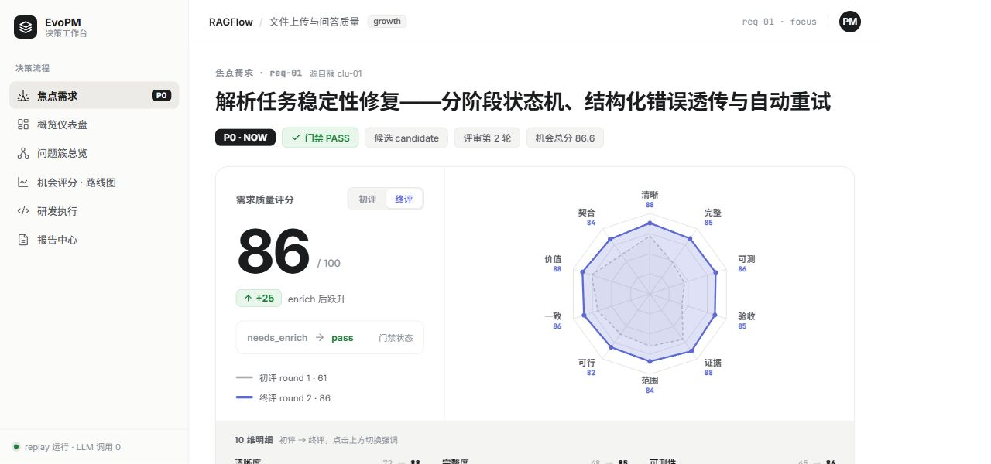
SIGNATURE · 质量门禁自动回炉
需求初评 61 分没过线，自动补全证据后跃升 86
86
61
enrich +25
初评 · FAIL
终评 · PASS
代码规则判定门禁（总分 ≥ 70 且无 blocker），不是让 LLM 自己说「过」。FAIL 时系统用竞品 / 技术调研的真实证据自动补全一轮再重评——人工介入前先自我纠偏。
决策工作台 · 焦点需求质量雷达（10 维）
10 维评分
锚点描述
blocker 维度
回炉计数限 1 次
EvoPM Agent
6

Slide 7
UX · 决策工作台 Decision Workbench
给评委与团队看「结论」的成品界面
焦点需求 HERO 10 维质量雷达 + 总分 61→86 滚动，初评 / 终评切换
可点击证据弹层 原文摘录 + 来源 + 强度，mock:// 标本地材料
机会评分 · 路线图 Now / Next / Later 分流，DUPLICATE 标记
研发执行 核心模块 ⚠ 高风险 + 任务卡 + 风险清单
浅色 Linear 风 · 6 屏左导航 · 接 glm-5.1 真实 replay 数据
报告中心 4 份精排报告，[未确认] 结论标注
EvoPM Agent
7

Slide 8
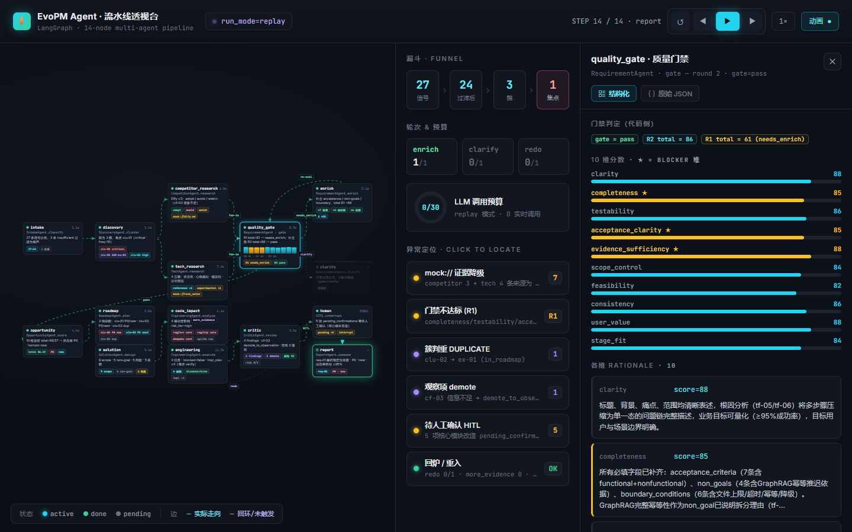
UX · 流水线透视台 Pipeline Observatory
现场演示多智能体执行过程并定位问题
14 节点实时点亮
每个节点显示 agent / 一行结论 / 耗时 / 迷你指标
条件分支与回环明示
并行 fan-in、enrich 回环、未触发的 ghost 路径（紫虚线）
播放 + 计数侧栏
▶ / ⏸ / 单步 / 倍速，漏斗 · rounds · LLM 预算环
节点检视抽屉
结构化字段表 ↔ 原始 JSON 一键切换，异常可定位
深色科技风 · 14 节点蛇形 DAG 实时点亮 · 节点检视抽屉
EvoPM Agent
8

Slide 9
TECHNICAL DEPTH · 工程深度
复杂的 Agent 逻辑 + 现场可靠的稳定性兜底
对抗式审查 Critic
证据闭包代码校验
专设审查智能体：5 档证据强度、揪过度推断、弱证据降权为观察项、生成待确认清单；本次跑出 20 条审查发现。
evidence_refs 贯穿全部 schema，每个节点输出后由代码校验引用合法性，LLM 编造的引用被剔除并记入 Critic 输入。
人工介入分级
稳定性兜底
低风险自动通过 / 中风险进待确认 / 高风险（命中核心模块）强制确认；3 个 interrupt 断点，系统永不改代码。
LLM 429 指数退避重试、结构化输出校验重试、磁盘缓存 + --replay 离线重放、外部依赖失败自动降级 mock。
EvoPM Agent
9

Slide 10
IMPACT & COMPLETENESS · 应用价值与完成度
可运行的 MVP，且能落到任意活跃产品
应用价值
完成度 · 可运行证据
把「读反馈 → 排优先级 → 写 PRD」从数天人工压缩到一次自动化运行，每条结论可追溯。
14
137
2
节点全链跑通
测试通过 (10 skip)
套 React 前端
数据源可插拔：任意有用户反馈 + GitHub 仓库的活跃产品 / 开源项目都能接入（本 Demo 用 82.6k★ 的 RAGFlow）。
4
0
100%
证据闭包 + 人工分级，让 AI 决策可审计、可问责——这正是产品团队敢用 Agent 的前提。
份 Markdown 报告
次 LLM 调用 (replay)
离线可复现
evopm run --replay：断网也能端到端完整演示——演示路径可靠 > 工程完备。
EvoPM Agent
10

Slide 11
ROADMAP · 未来规划
从 Demo 到能持续进化的产品决策中枢
NOW
NEXT
LATER
打磨 Demo
走向闭环
生态与规模
后端实时 API 串联两套前端
门禁 / 评分权重可视化调参
更多真实 Issue 样本回归
实时反馈流接入（工单 / 社区 / 应用商店）
决策落地后的追踪与回环验证
多产品 / 多模块并行分析
深度集成 SoloVerse 生态工具
团队协作与评审工作台
决策知识库沉淀与复用
EvoPM Agent
11

Slide 12
E
EvoPM Agent
让每一个产品决策
都有证据 · 有出口 · 可追溯
基于 LangGraph 的多智能体产品需求决策系统 · SoloVerse · Agent 元宇宙黑客松
github.com/Adversit/Product-Evolution-Agents
谢谢观看

